Slide 1
Langsung slide show ya pak…

Slide 2
Wah,aku ada dimana ya?,….

Slide 3
PENGANTAR
TELEKOMUNIKASI

Slide 4


Tak Kenal Maka Ta’aruf.
Si Mpushhh…

Slide 5
ANGGOTA KELOMPOK
NUR ALDILLAH CHUMAIROH
FERGIE PRAMUDIA
FASILKOM
HIDAYATULLAH
UNSRI
INDRALAYA
MUHAMMAD FAJRI
MUHAMMAD FATHAN

Slide 6


Slide 7
1
ANALISIS BASE TRANSFER STATION

Slide 8
AGENDA
Pembahasan mengenai analisis BTS ini, akan meliputi hal sebagai
berikut ;
RSRP
RSRQ
ANALISIS PERCOBAAN

Slide 9
Pengertian
dari
Reference Signal Received Power

Slide 10
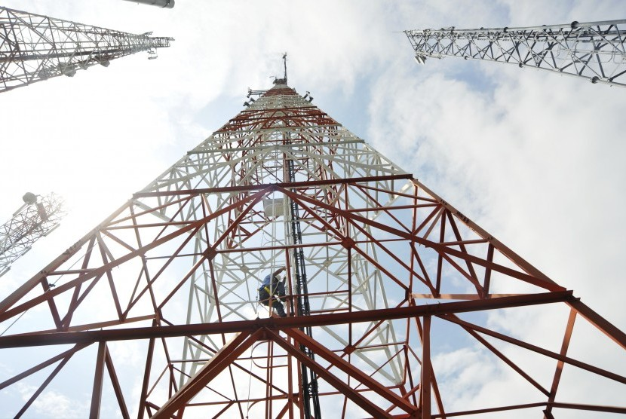
RSRP
“
merupakan sinyal LTE power yang diterima oleh user dalam frekuensi tertentu. semakin jauh jarak antara site dan user, maka semakin kecil pula RSRP yang diterima oleh user.

Slide 11


“
RS merupakan Reference Signal atau RSRP di tiap titik jangkauan coverage. user yang berada di luar jangkauan maka tidak akan mendapatkan layanan LTE..

Slide 12


Slide 15


Slide 16
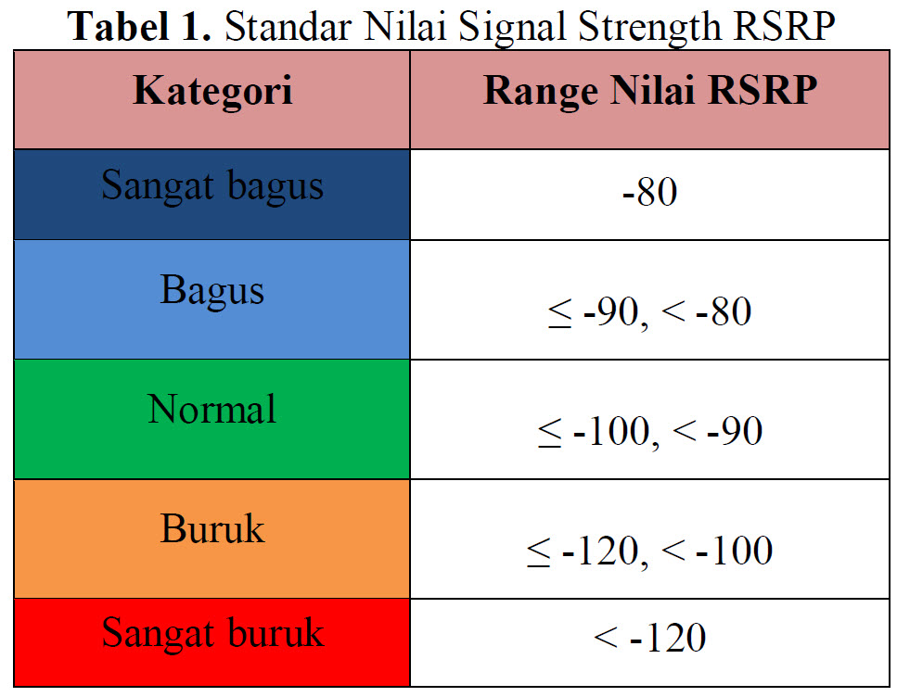

Slide 17
Pengertian
dari
Reference Signal Received Quality

Slide 18
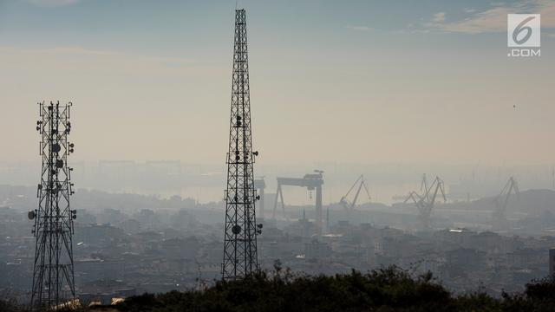
RSRQ
“
merupakan parameter yang menentukan kualitas dari sinyal yang diterima . Atau juga dapat diartikan sebagai perbandingan antara RSRP dan RSSI.

Slide 19
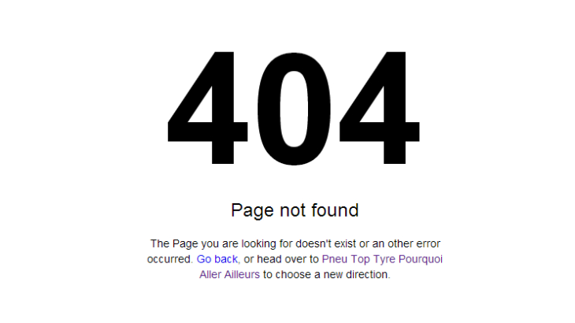
“
RSSI (Received Signal Strength Indicator)sendiri ialah parameter yang menyatakan keseluruhan daya sinyal yang diterima oleh user dalam satuan dBm. RSRQ dipengaruhi oleh sinyal, noise dan interference
yang diterima user.

Slide 20
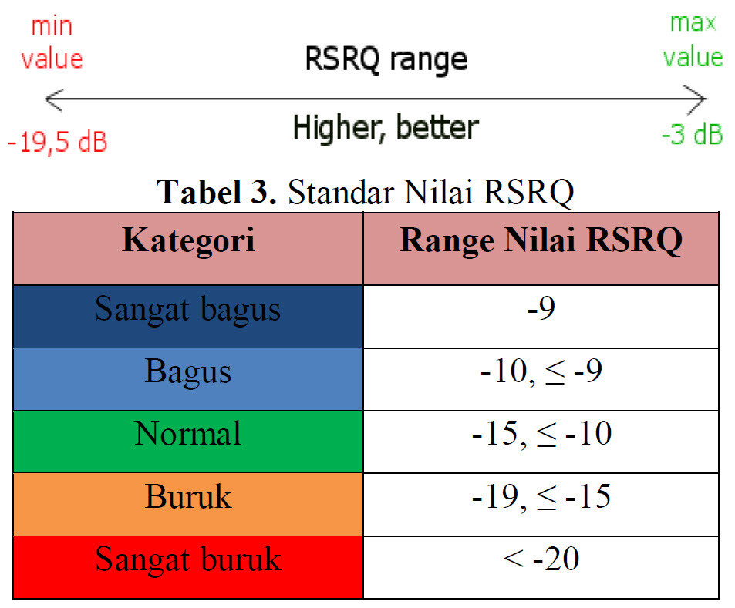

Slide 21
Saatnya untuk menganalisa!!

Slide 22
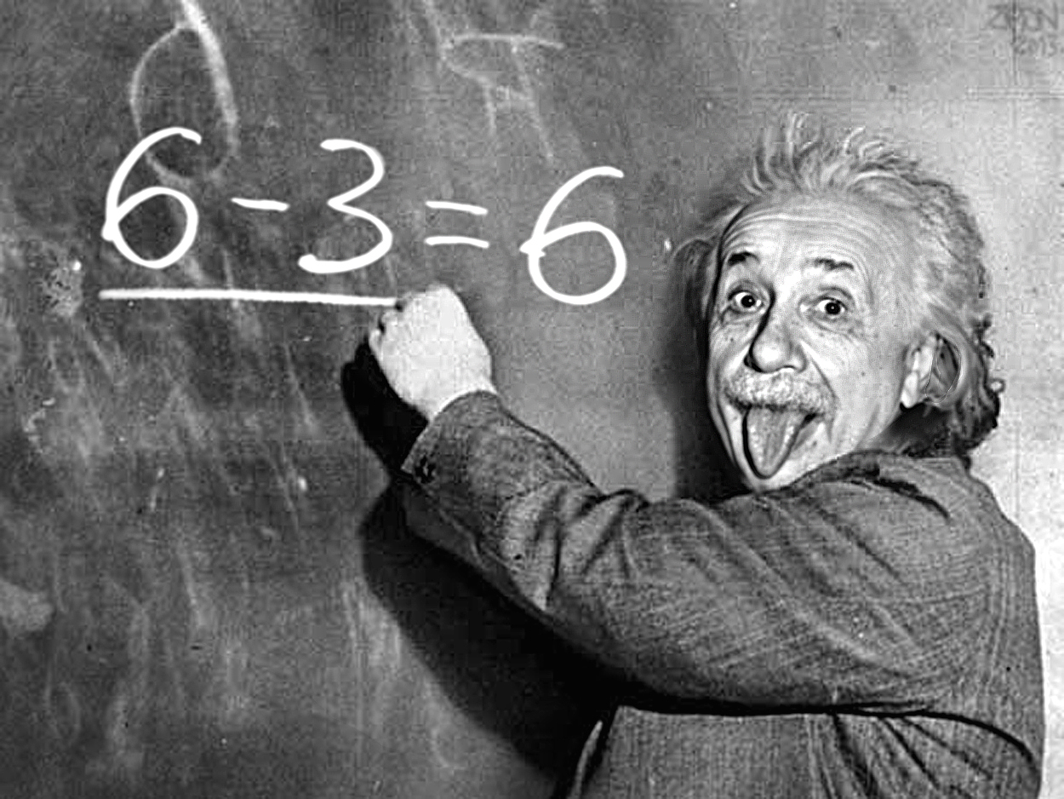

Slide 23
Macam-macam provider yang kami analisis antara lain sebagai
berikut ;
TELKOMSEL
TRI
*not sponsored

Slide 24

TELKOMSEL
Dengan menggunakan provider telkomsel,maka didapat data
sebagai berikut ;
Area | Provider | RSRP | RSRQ | RSSNR | Download | Upload
Talang Kerangga | Telkomsel | -84dbm | -10db | -19,9db | 10,7 Mbps | 14,9 Mbps
Perumnas | Telkomsel | -82dbm | -16db | 3.4db | 1,4 Mbps | 10,5 Mbps
*jarak jauh
>400m

Slide 25
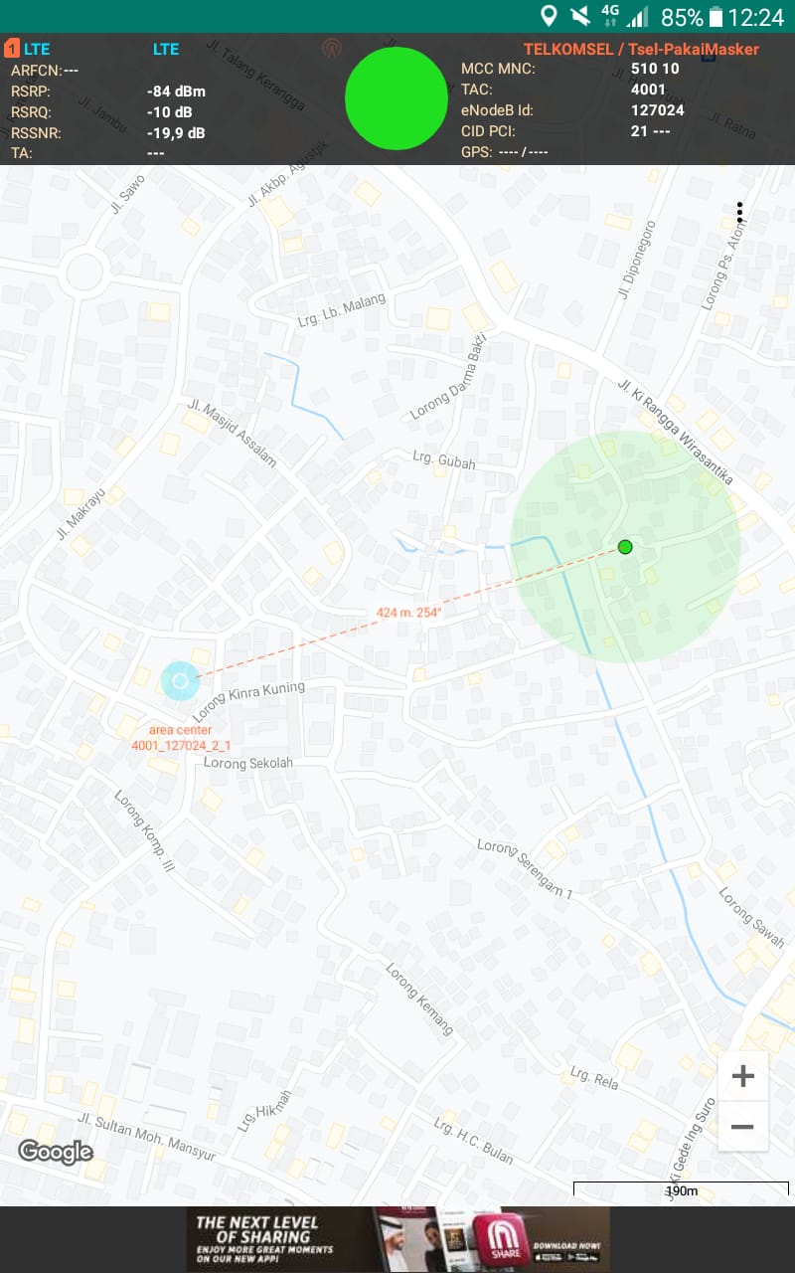
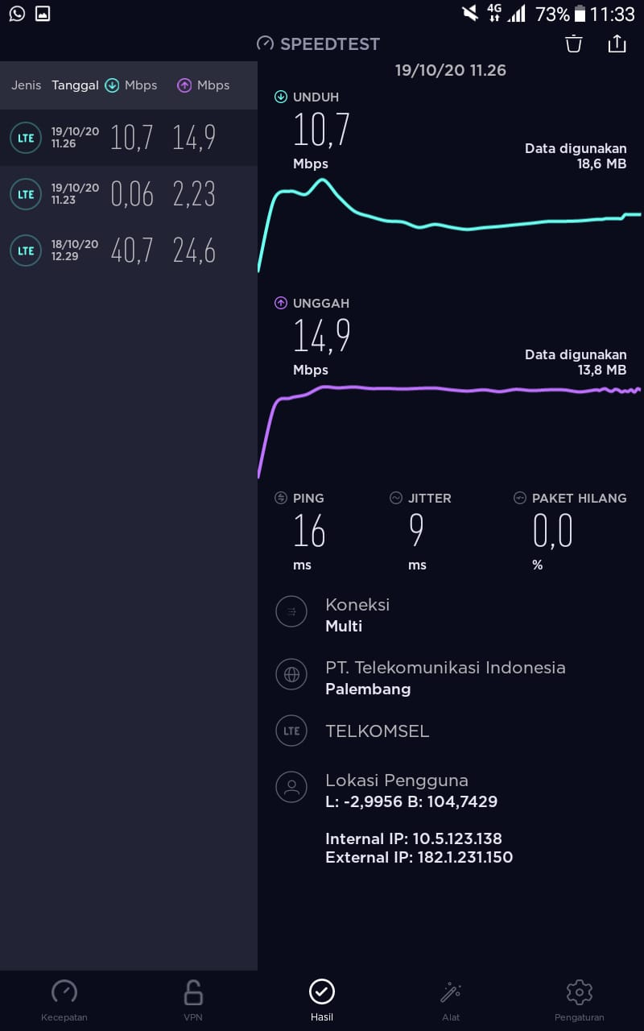
Jarak Jauh

Slide 27
Jarak Jauh

Slide 29
TELKOMSEL
Dengan menggunakan provider telkomsel,maka didapat data
sebagai berikut ;
Area | Provider | RSRP | RSRQ | RSSNR | Download | Upload
Talang Kerangga | Telkomsel | -84dbm | -10db | -19,9db | 10,7 Mbps | 14,9 Mbps
Perumnas | Telkomsel | -82dbm | -16db | 3.4db | 1,4 Mbps | 10,5 Mbps
*jarak jauh
>400m

Slide 30
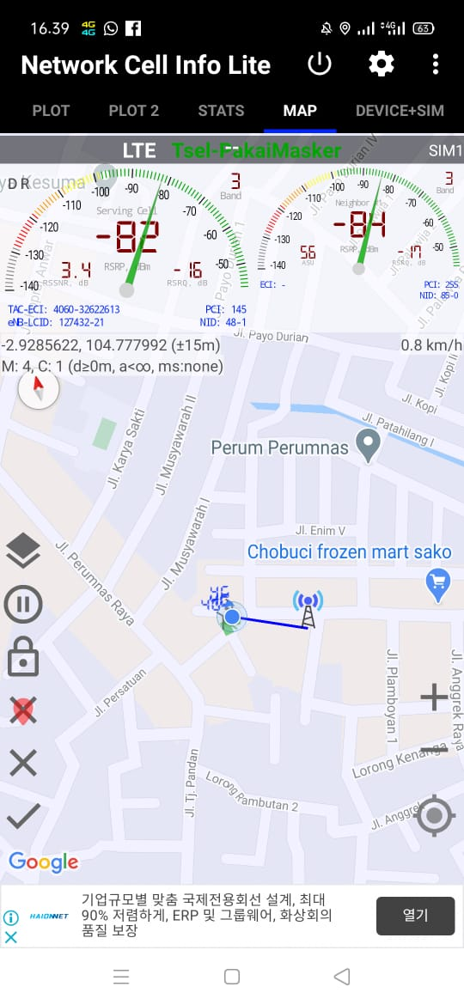
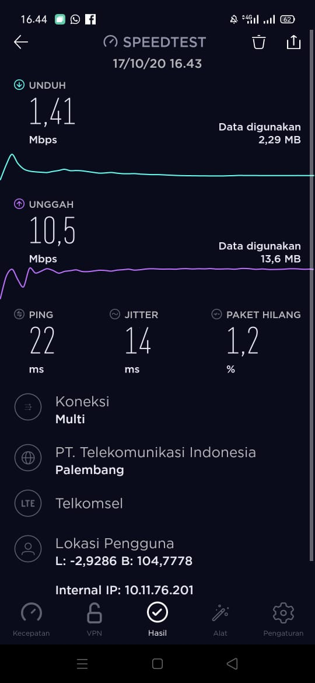
Jarak Jauh

Slide 32
Jarak Jauh

Slide 34
Area | Provider | RSRP | RSRQ | RSSNR | Download | Upload
Talang Kerangga | Telkomsel | -75dbm | -14db | -20db | 40,7 Mbps | 24,6 Mbps
Perumnas | Telkomsel | -65dbm | -13db | -5.4db | 39,3 Mbps | 37,2 Mbps
*jarak dekat
<200m

Slide 35
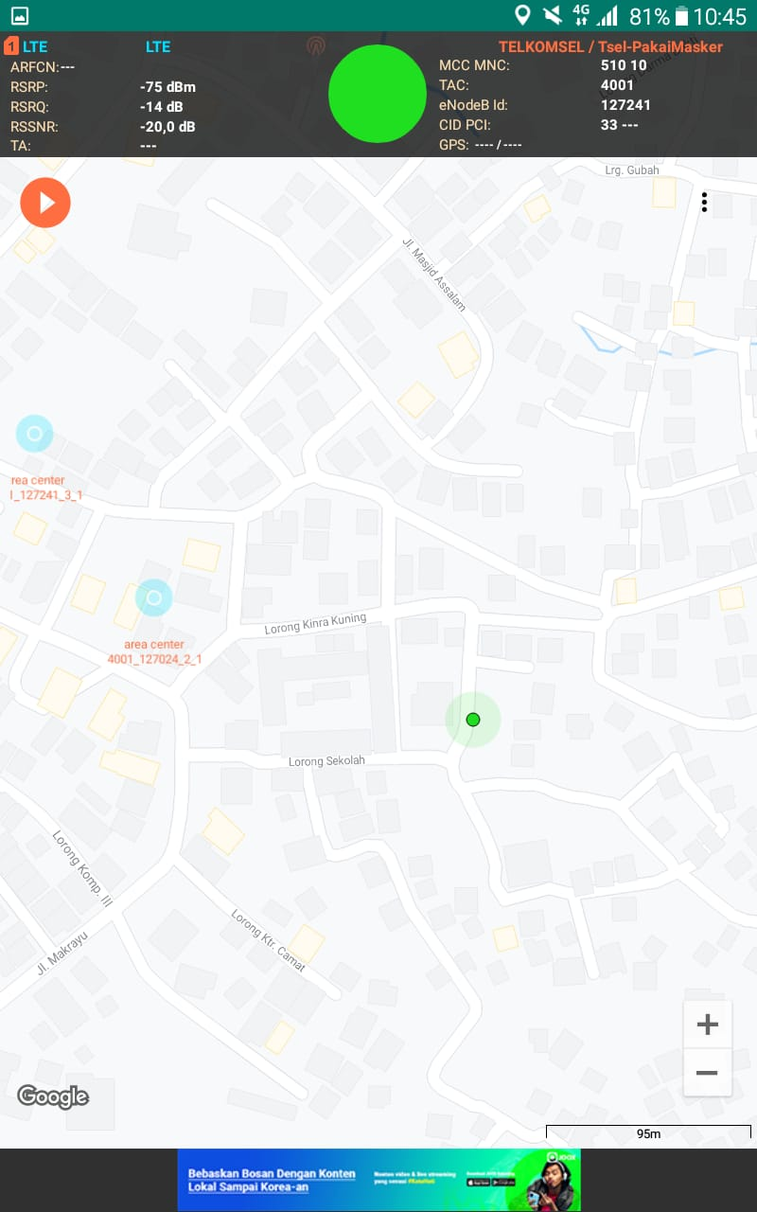
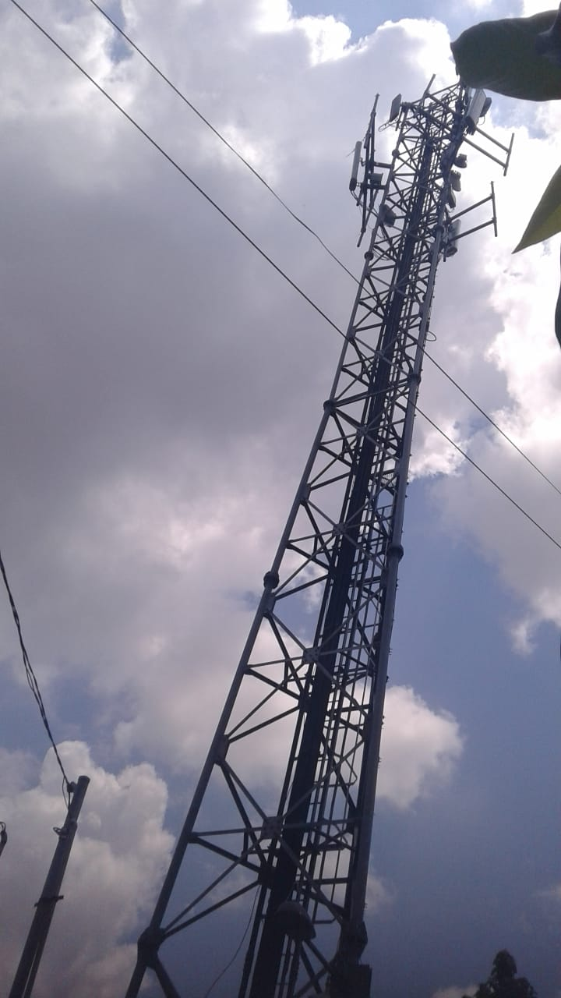
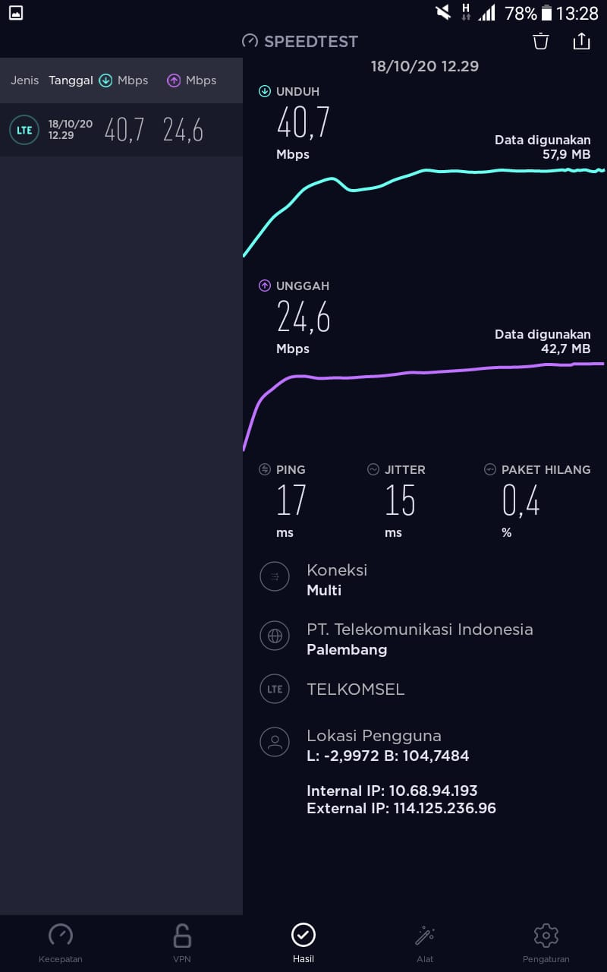
Jarak Dekat

Slide 37
Jarak Dekat

Slide 39
Jarak Dekat

Slide 41
Area | Provider | RSRP | RSRQ | RSSNR | Download | Upload
Talang Kerangga | Telkomsel | -75dbm | -14db | -20db | 40,7 Mbps | 24,6 Mbps
Perumnas | Telkomsel | -65dbm | -13db | -5.4db | 39,3 Mbps | 37,2 Mbps
*jarak dekat
<200m

Slide 42
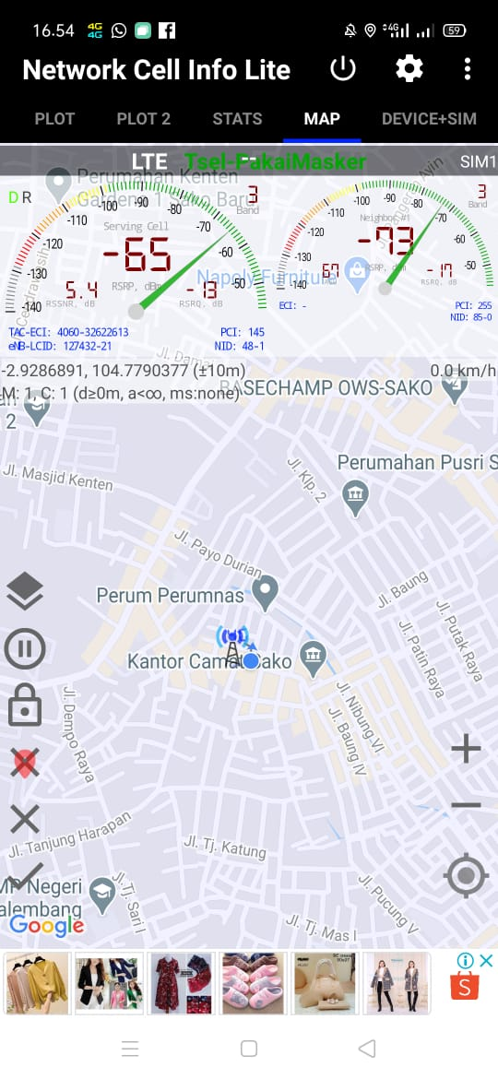
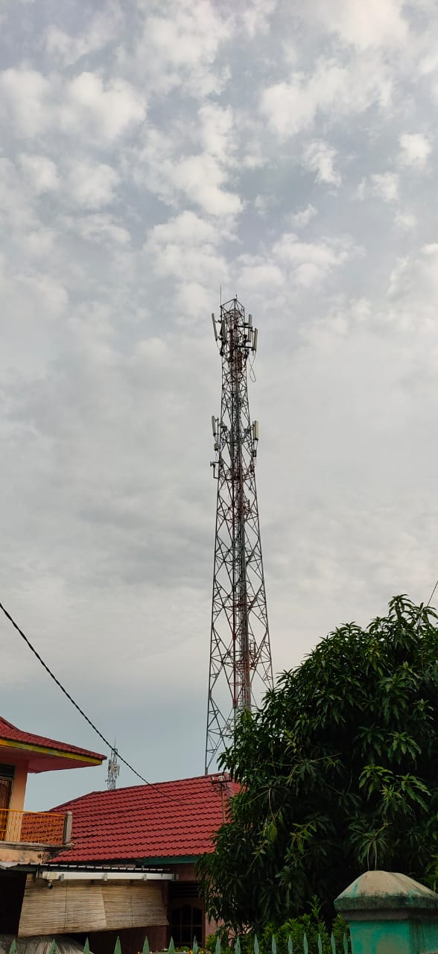
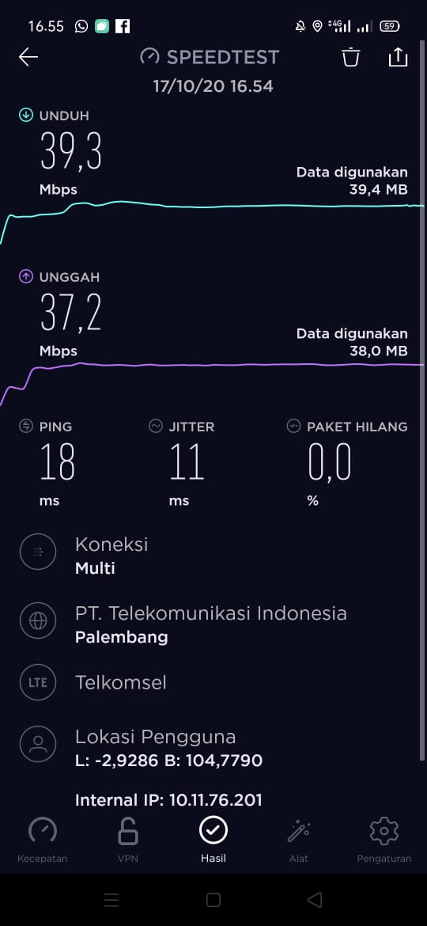
Jarak Dekat

Slide 44
Jarak Dekat

Slide 46
Jarak Dekat

Slide 48

TRI
Dengan menggunakan provider tri,maka didapat data
sebagai berikut ;
Area | Provider | RSRP | RSRQ | RSSNR | Download | Upload
Perumnas | Tri | -84dbm | -12db | 3,6db | 10,2 Mbps | 5,43 Mbps
Talang Kerangga | Tri | -81dbm | -13db | -20,0db | 9,06 Mbps | 15,3 Mbps
*jarak jauh
>400m

Slide 49
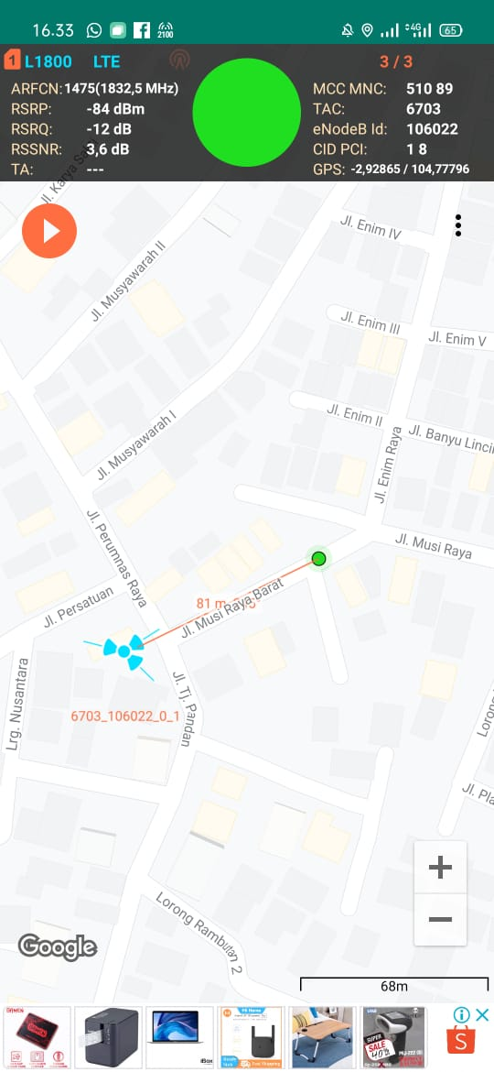
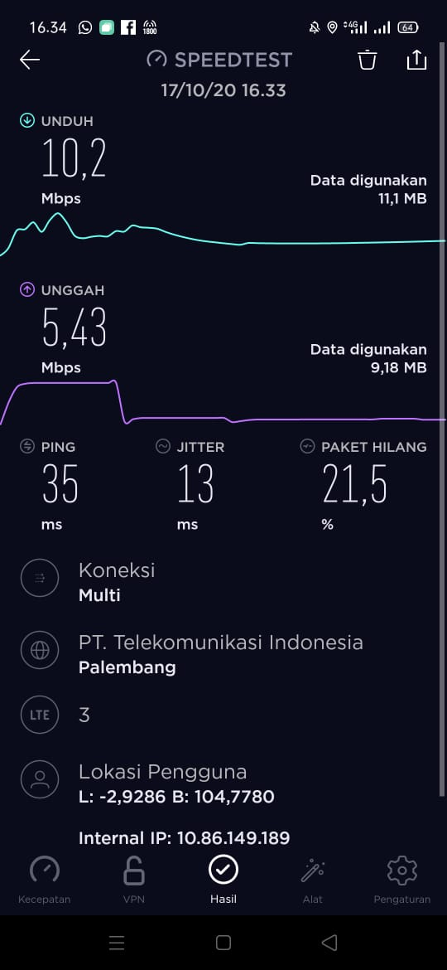
Jarak Jauh

Slide 50
TRI
Dengan menggunakan provider tri,maka didapat data
sebagai berikut ;
Area | Provider | RSRP | RSRQ | RSSNR | Download | Upload
Perumnas | Tri | -84dbm | -12db | 3,6db | 10,2 Mbps | 5,43 Mbps
Talang Kerangga | Tri | -81dbm | -13db | -20,0db | 9,06 Mbps | 15,3 Mbps
*jarak jauh
>400m

Slide 51
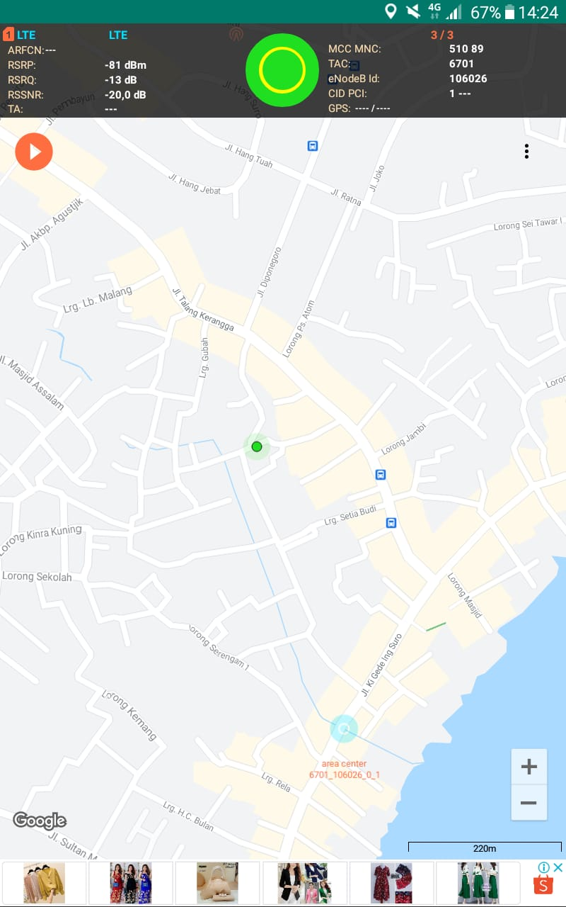
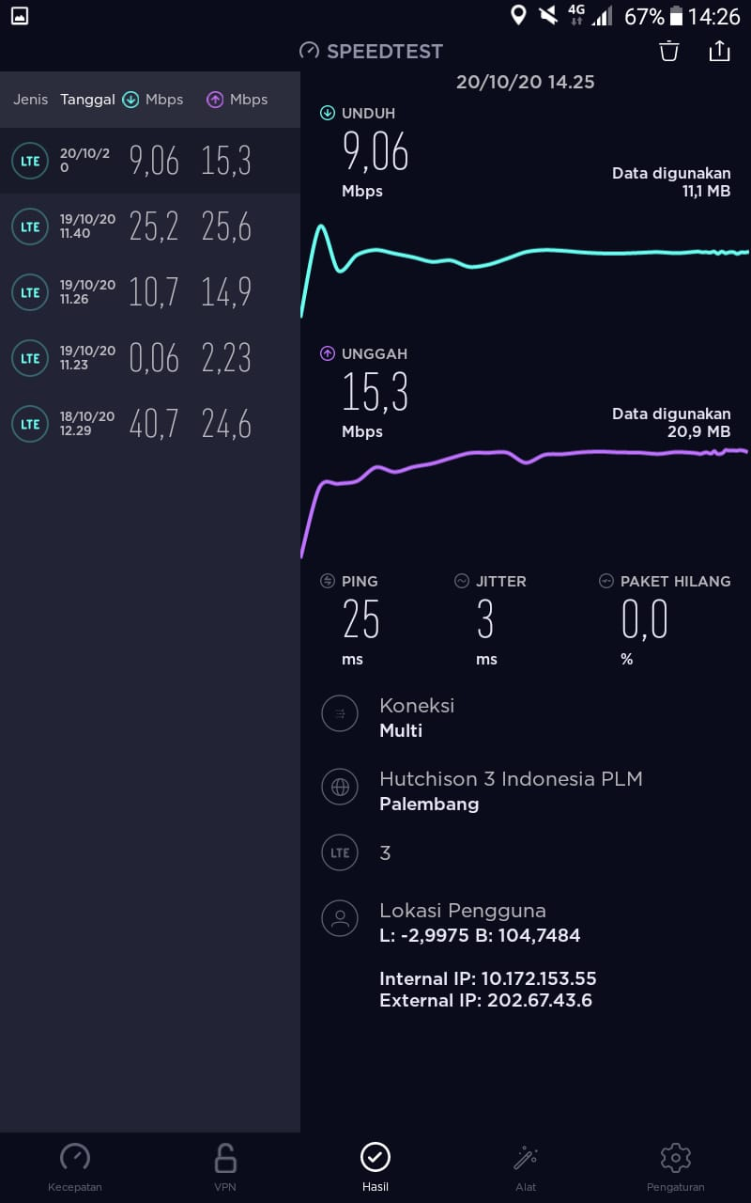
Jarak Jauh

Slide 52
Area | Provider | RSRP | RSRQ | RSSNR | Download | Upload
Perumnas | Tri | -75dbm | -12db | 3,4db | 11,3 Mbps | 1,35 Mbps
Talang Kerangga | Tri | -104dbm | -12db | -20,0db | 7,61 Mbps | 1,71 Mbps
*jarak dekat
<200m

Slide 53
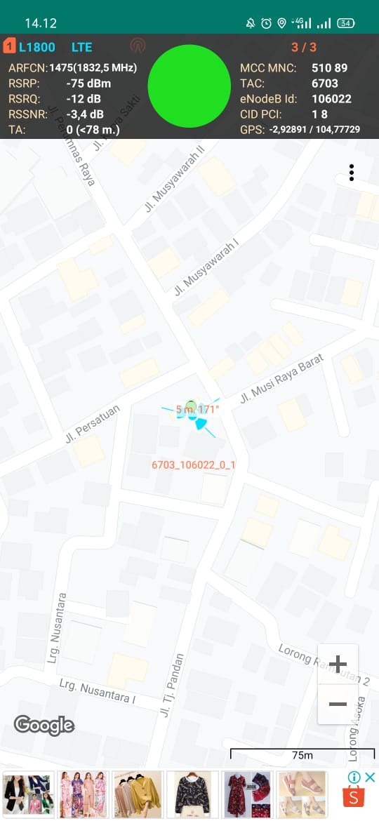
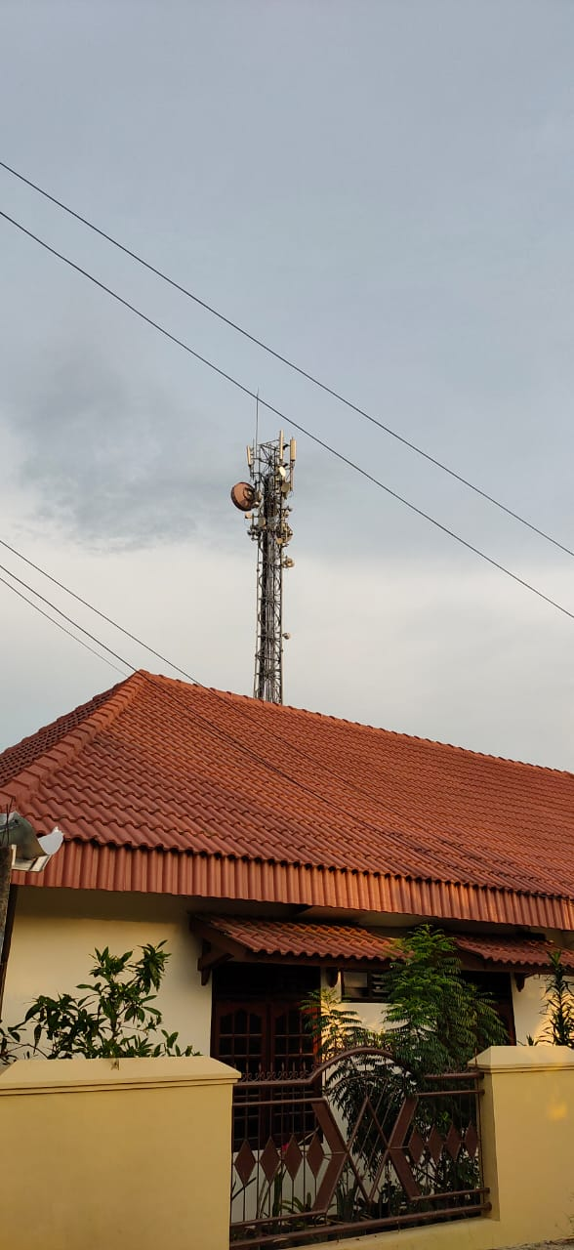
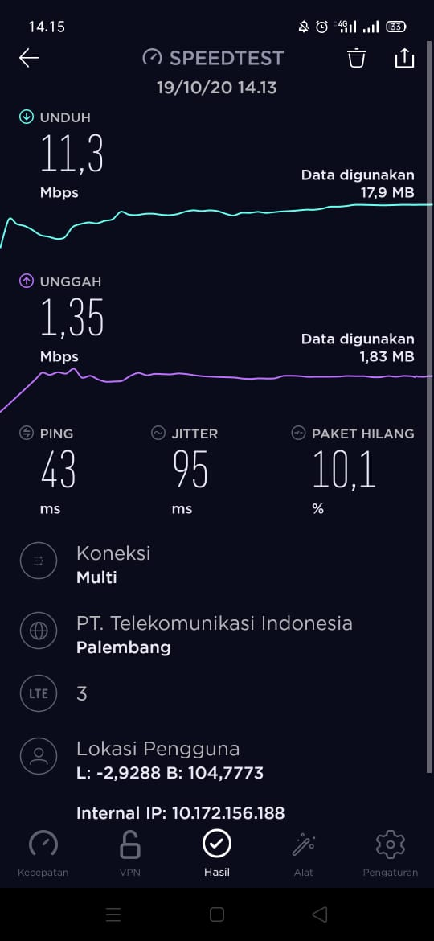
Jarak Dekat

Slide 54
Area | Provider | RSRP | RSRQ | RSSNR | Download | Upload
Perumnas | Tri | -75dbm | -12db | 3,4db | 11,3 Mbps | 1,35 Mbps
Talang Kerangga | Tri | -104dbm | -12db | -20,0db | 7,61 Mbps | 1,71 Mbps
*jarak dekat
<200m

Slide 55
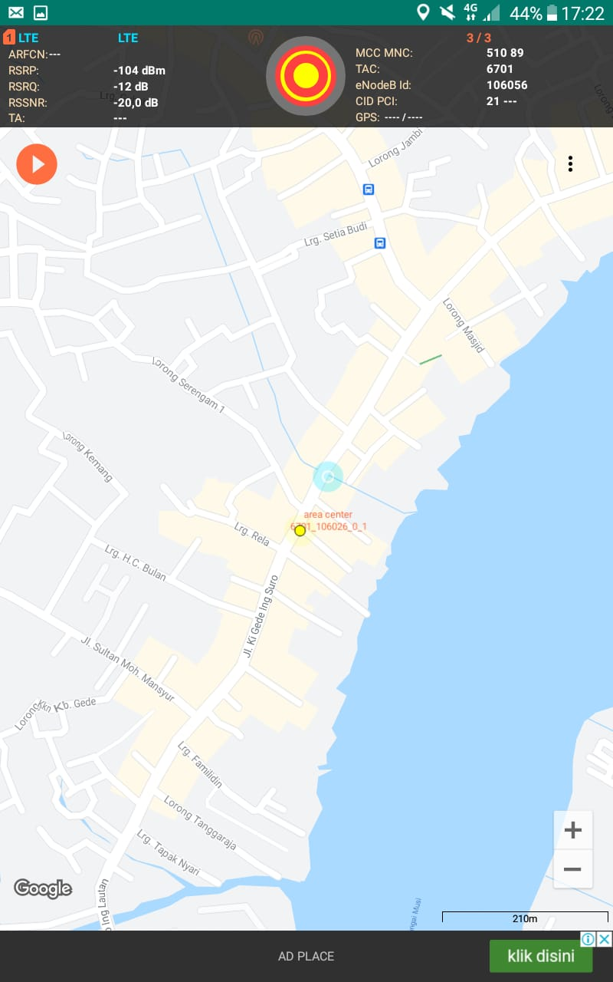
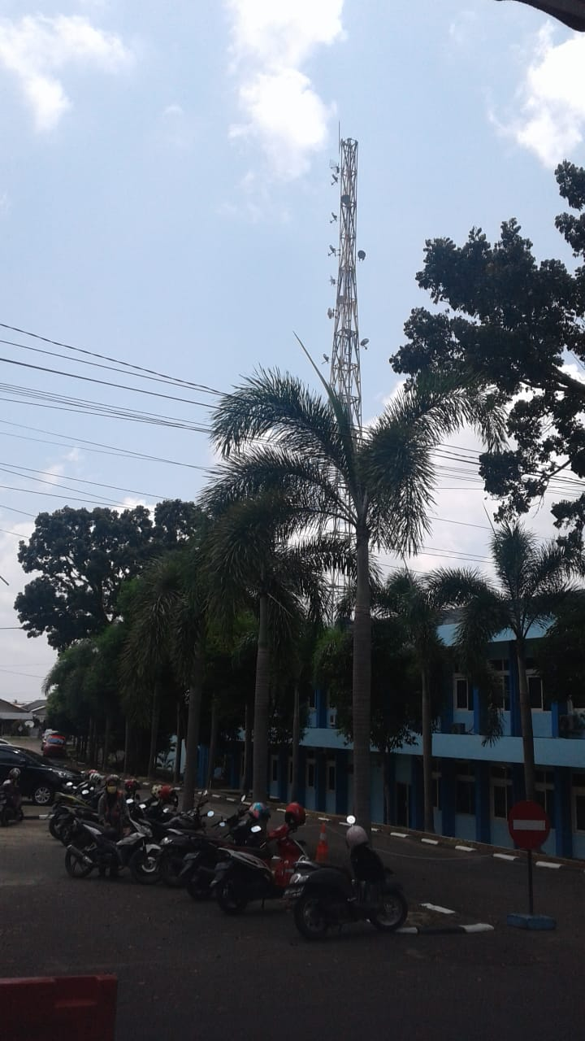
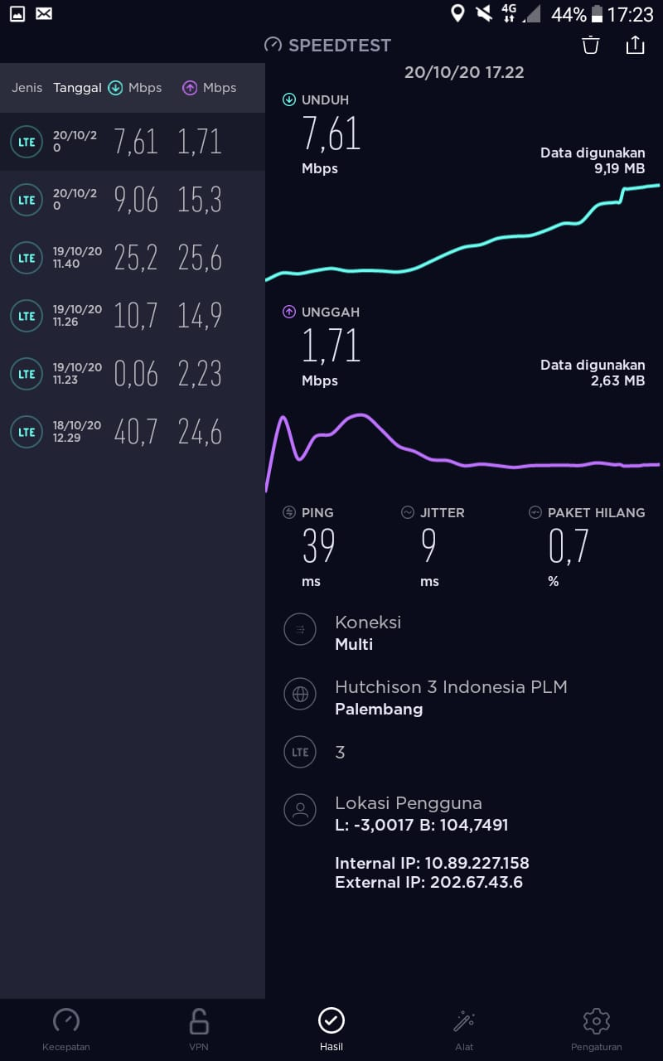
Jarak Dekat

Slide 56
KESIMPULAN
Dari percobaan yg dilakukan,dapat disimpulkan ada beberapa
faktor yang dapat membedakan kualitas dari suatu provider itu
sendiri,antara lain;
RSRP dan RSRQ
Semakin kecil nilai RSRP (sinyal LTE power yang diterima oleh user dalam frekuensi tertentu), maupun RSRQ(parameter yang menentukan kualitas dari sinyal yang diterima) semakin bagus.
JARAK
Semakin dekat user dengan tower BTS itu sendiri,maka dari percobaan jelas akan mendapatkan speed internet yg lebih baik.

Slide 57
NOISE (Gangguan)
Walaupun jarak user dengan tower berdekatan,tidak membuat kecepatan internet selalu baik,karena terdapat yang namanya noise. Salah satu contoh apabila tower berdekatan dengan user namun ada tower yg lain lagi(berbeda provider) di dekat user maka terjadi interferensi (nterferensi adalah interaksi antar gelombang di dalam suatu daerah.
Interferensi dapat bersifat membangun dan merusak. Bersifat membangun jika beda fase kedua gelombang sama dengan nol, sehingga gelombang baru yang terbentuk adalah penjumlahan dari kedua gelombang tersebut. Bersifat merusak jika beda fasenya adalah 180 derajat, sehingga kedua gelombang saling menghilangkan

Slide 58




REFERENSI

